Slide 1
REVISIÓN HISTÓRICA DEL ECUADOR
UNIVERSIDAD NACIONAL DE CHIMBORAZO
CARRERA DE ENFERMERÍA
Último periodo democrático - Política – Ideologías – Proceso Político en Ecuador

Slide 2
Contenido
Política
Ideologías Políticas
El proceso político en el Ecuador

Slide 3
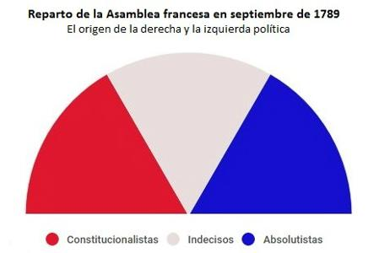
Política y Políticas
POLÍTICA: es la actividad humana relacionada con el poder
POLÍTICAS: orientaciones o directrices resultantes de un proceso de toma de decisiones para alcanzar un fin de un grupo u organización.
https://www.abc.es/elecciones/elecciones-generales/abci-origen-historico-izquierda-y-derecha-politica-201606120158_noticia.html?ref=https:%2F%2Fwww.google.com%2F
http://iappuebla.edu.mx/estado-gobierno-politicas-publicas/

Slide 4
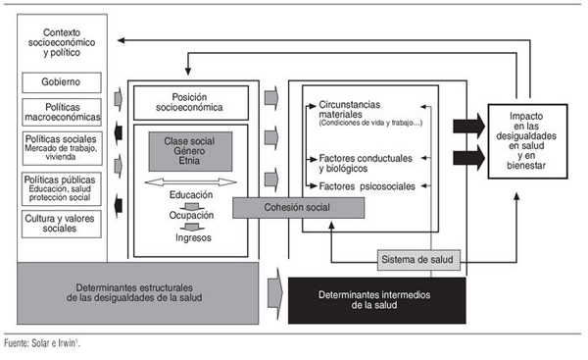
Determinantes Sociales de la Salud

Slide 5
Ideologías políticas en el mundo
Derecha
Centro
Izquierda
Derecha
Centro
Izquierda

Slide 6
DERECHA
Derecha o
Capitalismo
Libre Mercado
Mano Invisible
Estado pequeño

Slide 7
Fallos en el mercado
Competencia imperfecta (polios – psonios)
Bienes públicos
Externalidades
Mercados Incompletos
Información imperfecta
Paro y perturbaciones económicas

Slide 8
Izquierda
Izquierda o Comunismo
Estado Totalitario
No hay sector privado
No hay libre mercado

Slide 9
Fallos del Comunismo
Pérdida de la libertad
No se estimula la iniciativa privada
Con un estado totalitario se vive una Dictadura

Slide 10
Centro
Centro o Socialismo
Estado Interventor
Promociona Derechos
Mercado Regulado

Slide 11
Fallos en la intervención del Estado
Información limitada: Los Gobiernos no disponen de la información necesaria para tomar decisiones.
Control limitado de las empresas privadas: El Estado no controla las consecuencias de sus intervenciones.
Control limitado de la burocracia: Aprobar leyes o llegar a consensos puede tomar mucho tiempo.
Limitaciones impuestas por los procesos políticos: Existen otro tipo de dificultades como por ejemplo la lucha de intereses o presiones externar.

Slide 12
Proceso Político en Ecuador
Patricio Inca Ruiz

Slide 13
En el Ecuador
Grupos económicos de Poder: Banqueros y Empresarios
Los dos representan un pensamiento de Derecha
Suben con un discurso popular y terminan gobernando para sus propios intereses
Han estado siempre atrás del poder político

Slide 14
Regreso a la Democracia
EMPRESARIOS
BANQUEROS
https://es.wikipedia.org/wiki/Izquierda_Democr%C3%A1tica_(Ecuador)
https://es.wikipedia.org/wiki/Democracia_Popular_(Ecuador)
https://upload.wikimedia.org/wikipedia/commons/thumb/e/e1/Partido_Social_Cristiano_02.svg/400px-Partido_Social_Cristiano_02.svg.png

Slide 15
Regreso a la Democracia
Otros
https://es.wikipedia.org/wiki/Archivo:Pachakutik.svg

Slide 16
1979
https://www.enciclopediadelecuador.com/ab-jaime-roldos-aguilera/

Slide 17
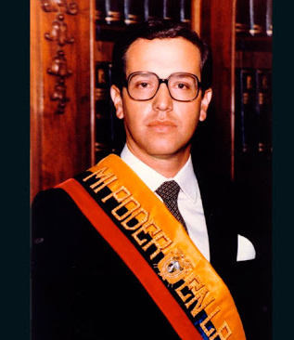
1981
http://www.enciclopediadelecuador.com/personajes-historicos/dr-osvaldo-hurtado-larrea/

Slide 18
1981
https://www.enciclopediadelecuador.com/ing-leon-febres-cordero-rivadeneira/

Slide 19
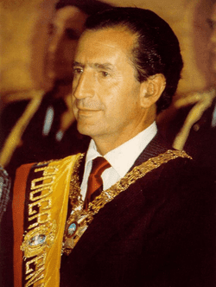
1988
http://dev.worldpossible.org:81/wikipedia_es_all_2016-02/A/Rodrigo_Borja_Cevallos.html

Slide 20
1992
https://www.haremoshistoria.net/portafolios/ruben-velasquez-borquez-disenador-grafico
https://www.enciclopediadelecuador.com/arq-sixto-duran-ballen/

Slide 21
1996
https://upload.wikimedia.org/wikipedia/commons/thumb/6/6e/Partido_Roldosista_Ecuatoriano_01.svg/1200px-Partido_Roldosista_Ecuatoriano_01.svg.png
http://www.enciclopediadelecuador.com/personajes-historicos/ab-abdala-bucaram/

Slide 22
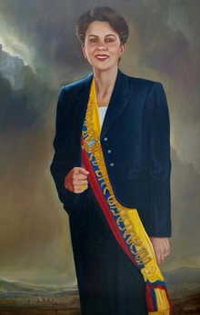
1997
https://es.wikipedia.org/wiki/Movimiento_MIRA_(Ecuador)
Movimiento Independiente para una República Auténtica
https://es.wikipedia.org/wiki/Frente_Radical_Alfarista
Frente Radical Alfarista
https://es.wikipedia.org/wiki/Rosal%C3%ADa_Arteaga_Serrano
https://www.enciclopediadelecuador.com/dr-fabian-alarcon/#google_vignette

Slide 23
1998
https://www.enciclopediadelecuador.com/dr-jamil-mahuad/

Slide 24
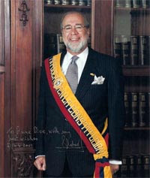
2000
http://proyectocom340.blogspot.com/2010/04/gustavo-noboa-bejarano.html

Slide 25
2003
https://althistory.fandom.com/es/wiki/Lucio_Guti%C3%A9rrez_en_el_poder

Slide 26
2005
https://www.ecured.cu/Luis_Alfredo_Palacio_Gonz%C3%A1lez

Slide 27
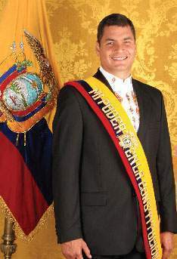
2007
https://www.presidencia.gob.ec/wp-content/uploads/downloads/2012/10/Econ.Rafael-Correa-Delgado.pdf

Slide 28
2017
https://www.diariolasamericas.com/america-latina/lenin-moreno-quiere-ser-un-presidente-que-pase-inadvertido-n4122750

Slide 29
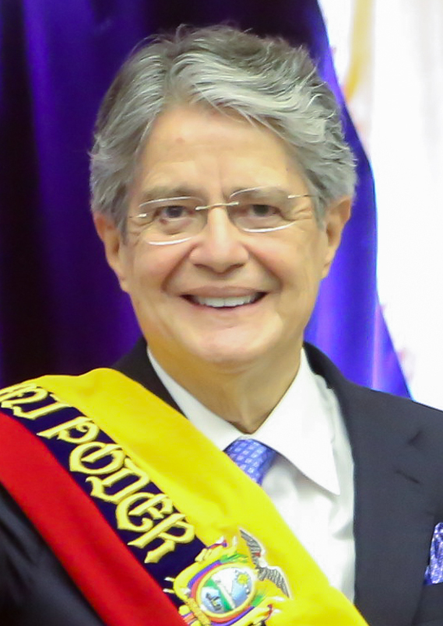
2021
https://es.m.wikipedia.org/wiki/Archivo:Guillermo_Lasso_inauguration_%286%29_%28cropped%29.jpg

Slide 30
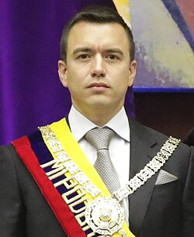
2023
https://adn-ecuador.org/wp-content/uploads/2024/08/REFORMA-REGIMEN-ORGANICO-ADN7.pdf
https://es.wikipedia.org/wiki/Gobierno_de_Daniel_Noboa

Slide 31
2025

Slide 32
AÑO | BANQUERO | EMPRESARIO | OTRO | INTERINO | MODELO DE SAUD
1979 |  |  | Jaime Roldós
1981 | Owaldo Hurtado
1984 |  | León Febres Cordero
1988 | Rodrigo Borja |  |  |  | SAFIC
1992 |  | Sixto Durán Ballén |  |  | FASBASE
1996 |  |  | Abdalá Bucaram
1997 |  |  |  | Rosalía Arteaga
1997 |  |  |  | Fabián Alarcón
1998 | Jamil Mahuad
2000 |  |  |  | Gustavo Noboa
2003 |  | Lucio Gutierrez |  |  | MODERSA
2005 |  |  |  | Alfredo Palacio
2007 |  |  | Rafael Correa |  | MAIS - FCI
2016 |  | Lenin Moreno |  |  | MAIS - FCI
2021 | Guillermo Lasso |  |  |  | MAIS - FCI
2023 |  | Daniel Noboa |  |  | MAIS - FCI

Slide 33
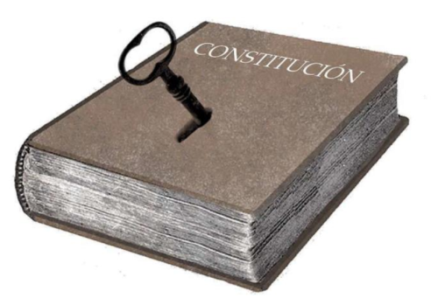
Constituciones y tendencia política
1978 – Social demócrata
1998 – Neoliberal
2008 – Socialista
https://independent.typepad.com/.a/6a00d8341c595453ef0240a4bee372200b-500wi

Slide 34
BIBLIOGRAFÍA
Alvarez. J. (2014). Robert Owen: presentación, evolución y apuntes de traducción e interpretación. https://www.mheducation.es/bcv/guide/capitulo/8448175476.pdf
Anónimo. (s.f.). Fallos de Mercado. https://www.mheducation.es/bcv/guide/capitulo/8448175476.pdf
Ayala, M. (2008). Resumen de la Historia del Ecuador. http://repositorio.uasb.edu.ec/bitstream/10644/836/1/AYALAE-CON0001-RESUMEN.pdf
Escartín, E. (s.f.). Historia del Pensamiento Económico. Carlos Marx. https://personal.us.es/escartin/Carlos_Marx.pdf
Mejía, A. Partidos políticos: el eslabón perdido de la representación. https://www.flacso.edu.ec/portal/modules/umPublicacion/pndata/files/docs/antdemmejia.pdf
Wikipedia. (12 de noviembre del 2024). Anexo:Presidentes del Ecuador. https://es.wikipedia.org/wiki/Anexo:Presidentes_del_Ecuador

